Slide 1
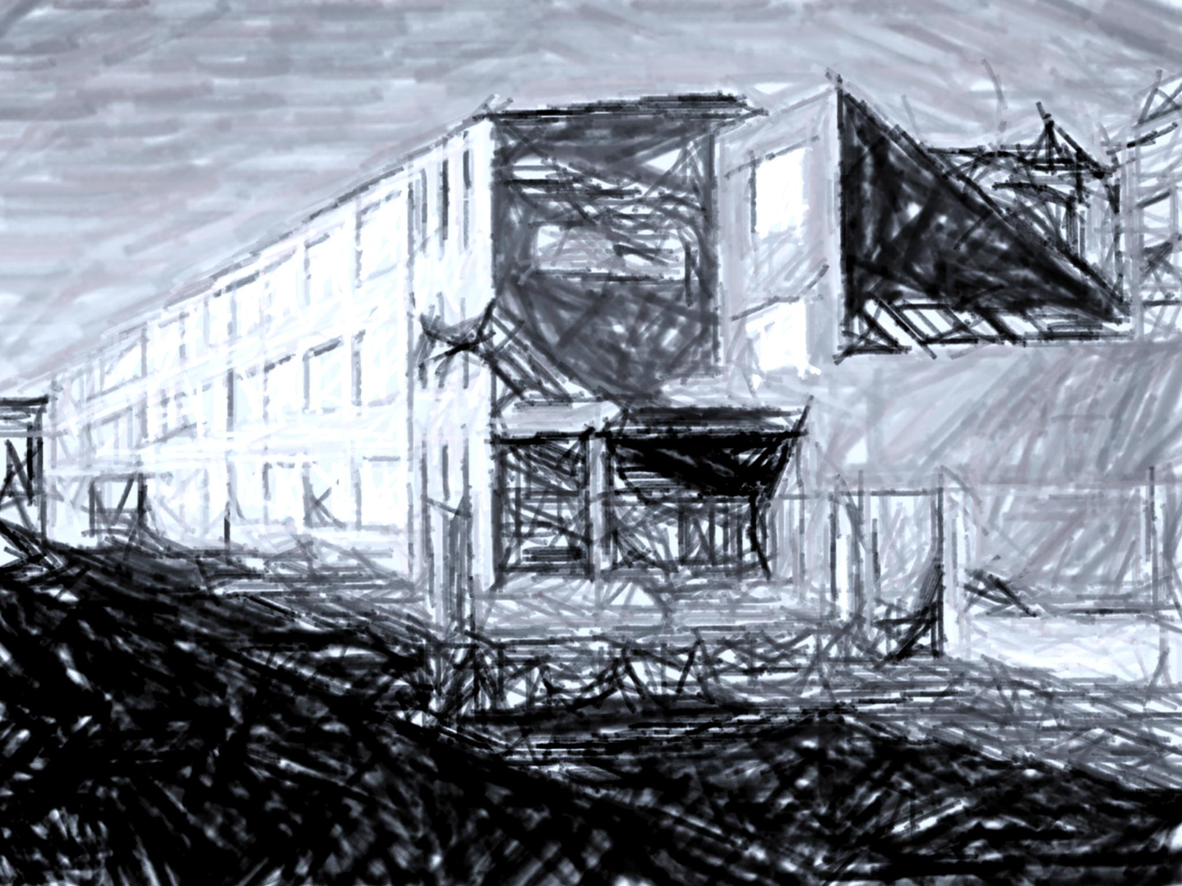
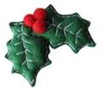

La comunidad educativa
del IES «Las Llamas»
os desea un feliz 2013

